Slide 1
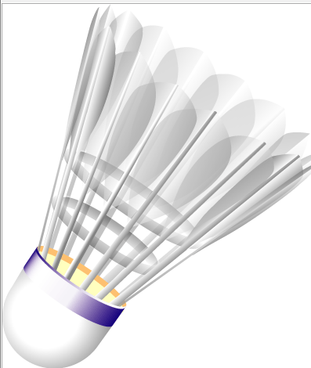
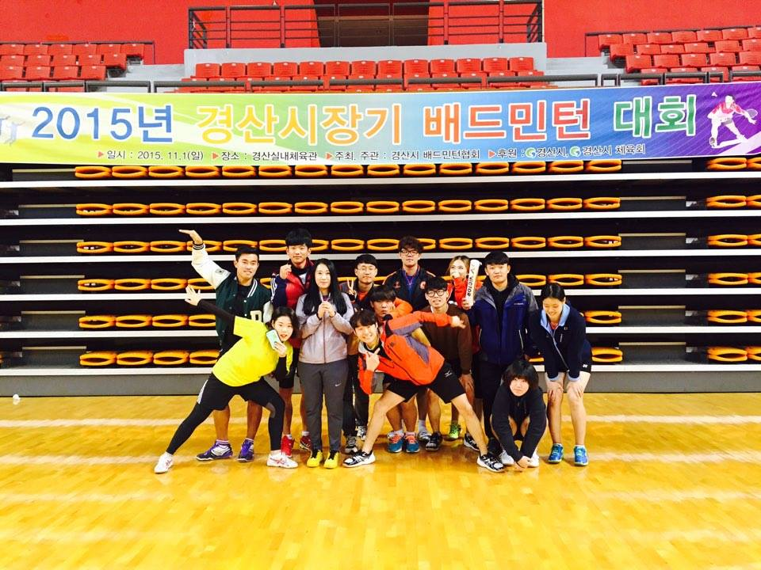
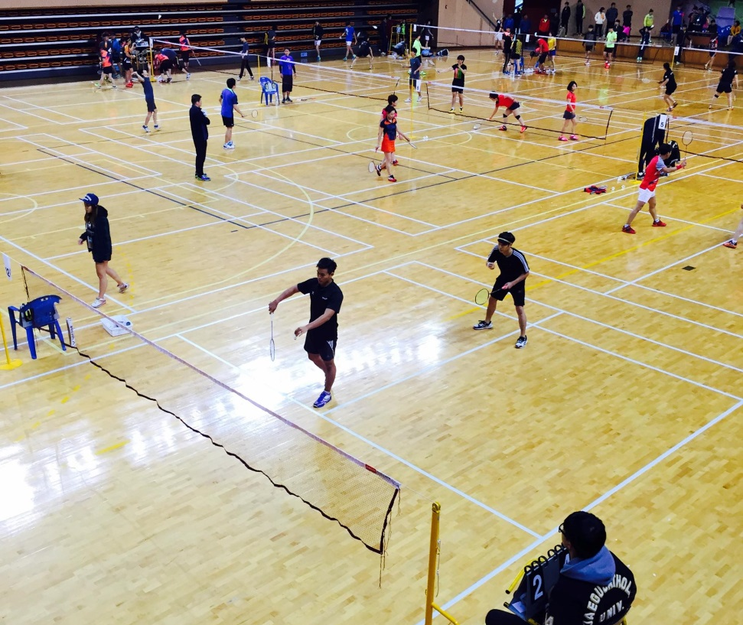
날개 (배드민턴동아리)
◈ 동아리 활동
- 장소 : 체육관
- 날짜 및 시간 : 매주 화요일, 목요일 5시이후
◈ 활동방향
- 기초훈련과 중․고급 기술을 쉽게 익힘
- 생활 체육지도자 자격증 취득
- 각 종 대회에 출전 가능
- 동아리원간 친목도모
◈ 입상내역
- 14년 9회 포천시대회 남복 우승 혼복 준우승 이용훈
- 14년 10회 포천시대회 남복 우승 이용훈
- 14년 제1회 경기도 클럽최강전 우승 이용훈
- 14년 제2회 성남 남한산성배 우승 이용훈
- 15년 대구시대회 20대 A급 준우승 이규호
- 15년 포항불빛축제대회 20.30대 A급 준우승 이규호
- 15년 고령대회 20.30대 A급 3위 이규호
- 15년 11회포천시협회장기 남복,혼복 우승 이용훈
- 15년 대구광역시장&MBC배 남복 우승 이용훈
- 15년 전국동아리연합회 최강자조 준우승 이규호
- 16년 경산시연합회장기 여복 우승 유애지, 김선영

